Slide 1
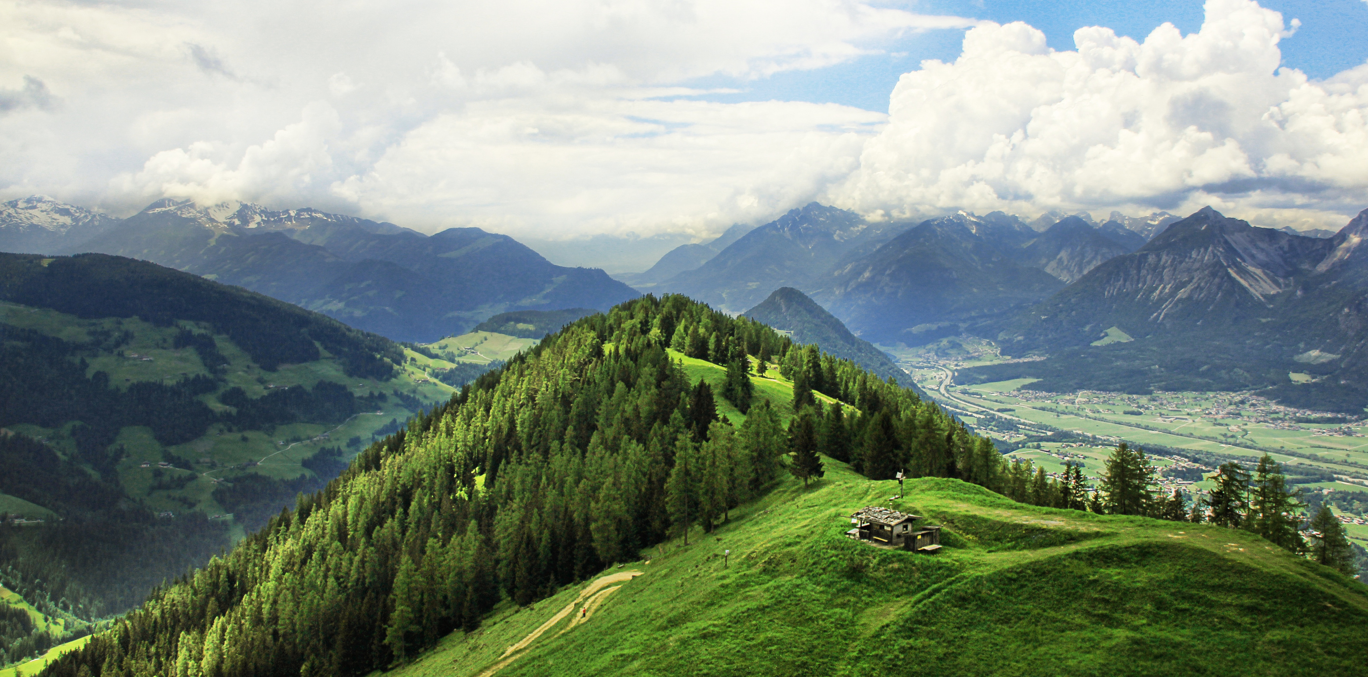





Ochrona danych w chmurze
SINGLE
ROOM
SingleRoom to system, który pozwala użytkownikom na łatwe wyszukanie towarzysza podróży i jednocześnie dokonanie rezerwacji w biurze podróży. Dowiedz się więcej o tym innowacyjnym rozwiązaniu!
Zaczynamy

Slide 2






O
NAS
Strona internetowa ma pomóc osobom, które chciałyby wyjechać na wycieczkę z biura podróży, ale nie mają towarzysza/towarzyszki do współdzielenia pokoju. Obecnie koszt dopłaty dla singli to +20-30% kosztów wycieczki. Dobierając się więc w pary dzięki stronie internetowej użytkownik może liczyć na zaoszczędzenie nawet kilku tysięcy złotych.

Slide 3





NASZ
ZESPÓŁ
Maria Gierszon-Nikolayenko
Wojciech Ciesielski

Slide 4




NASZE
USŁUGI
Stwórz podróż
Przeglądaj dostępne wycieczki
Wybierz wycieczkę
Nie przejmuj się rezerwacją
Delektuj się podróżą i dobrym jedzeniem
Skontaktuj się jeżeli masz problem

Slide 5





WARUNKI
TECHNICZNE
Platforma SingleRoom zapewnia integralność i bezpieczeństwo poprzez zaawansowane środki, takie jak szyfrowanie SSL/TLS i systematyczne aktualizacje oprogramowania. Podkreślamy znaczenie bezpieczeństwa formalnego, obejmującego zarządzanie dostępem i audyty bezpieczeństwa. Polityki obejmują ochronę przed atakami DDoS poprzez firewall. Regularne sprawdzanie i dostosowywanie środków do zmieniających się warunków technologicznych utrzymuje ich efektywność.

Slide 6
WARUNKI
PRAWNE
Platforma SingleRoom, zgodna z RODO, priorytetowo traktuje ochronę danych. Polityka prywatności i umowy precyzyjnie określają prawa użytkowników. Zobowiązuje się do zabezpieczania danych zgodnie z przepisami, co gwarantuje bezpieczeństwo i zgodność z prawem.

Slide 7




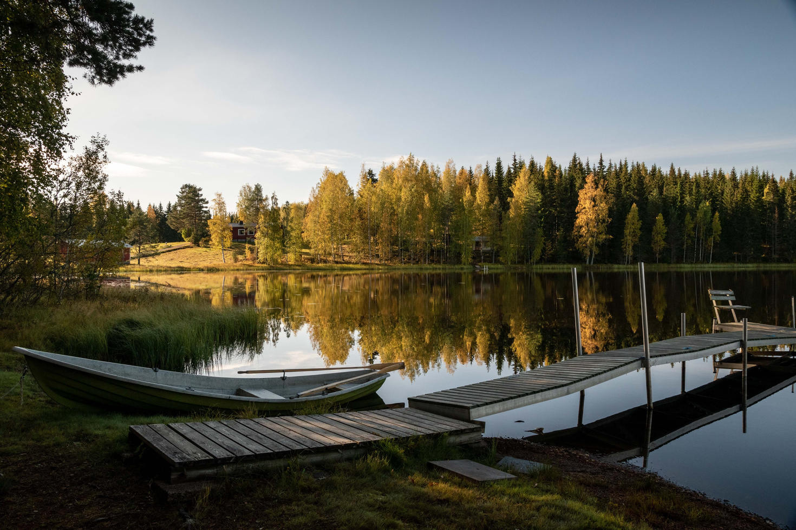

ULUBIONE
MIEJSCA
Maldives
Bali
Japan
Finland

Slide 8






NASZE
ZADANIA
Kierownik Oprogramowania
Kierownik Graficzny
Kierownik Logistyczny
Wojciech Ciesielski
Maria Gierszon-Nikolayenko
Marcin Iwasiuk
Stworzenie mockupu, prezentacji i diagramów
Implementacja kodu strony i wymagania funkcjonalne
Logistyka diagramów, aktywności i procesów

Slide 9

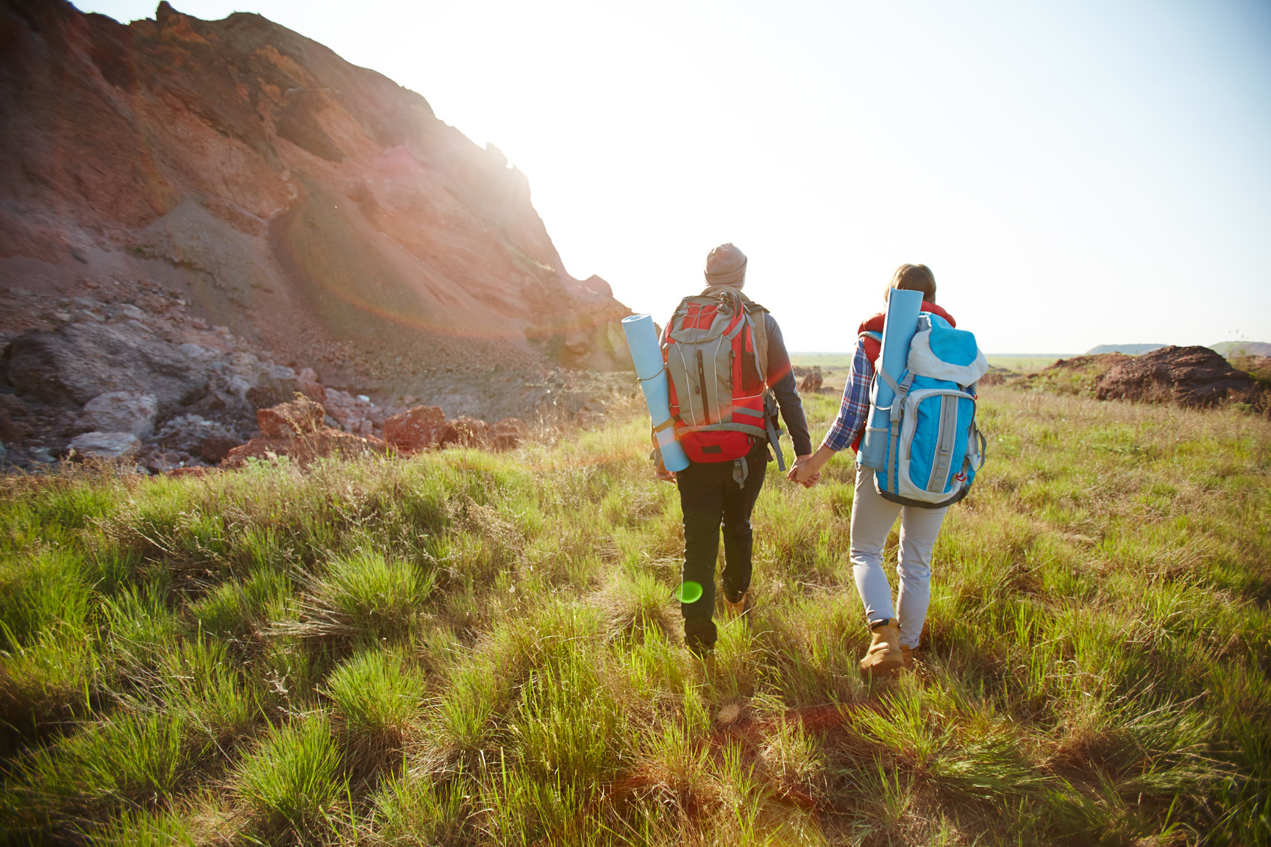

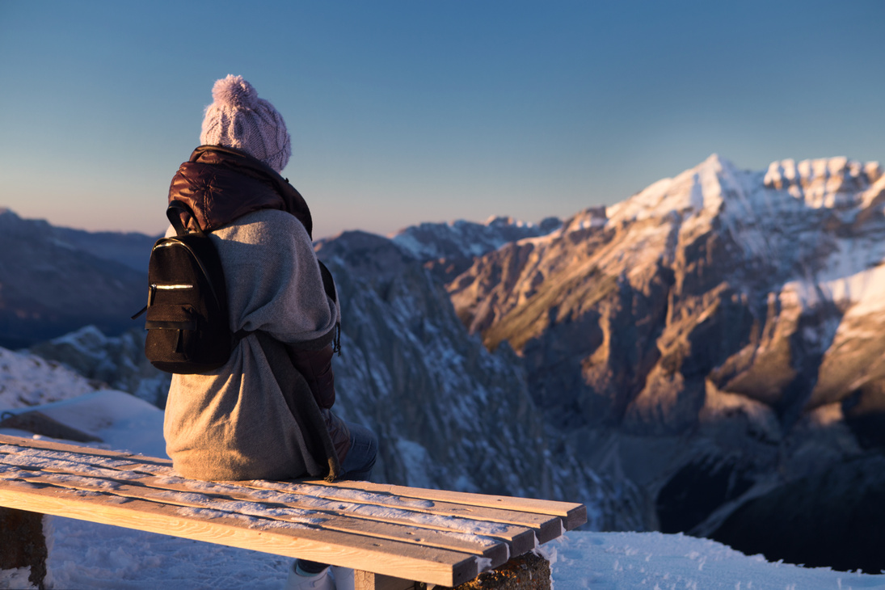




PODSUMOWANIE
PROJEKTU
SingleRoom to innowacyjna platforma online, która umożliwia użytkownikom szukanie współtowarzyszy do wycieczek oraz dokonywanie rezerwacji w biurze podróży. SingleRoom ma potencjał na zdobycie rynku podróży grupowych i generowania przychodów z prowizji i usług premium. Firma będzie stale rozwijać swoją platformę i ofertę, aby przyciągać coraz więcej użytkowników.

Slide 10
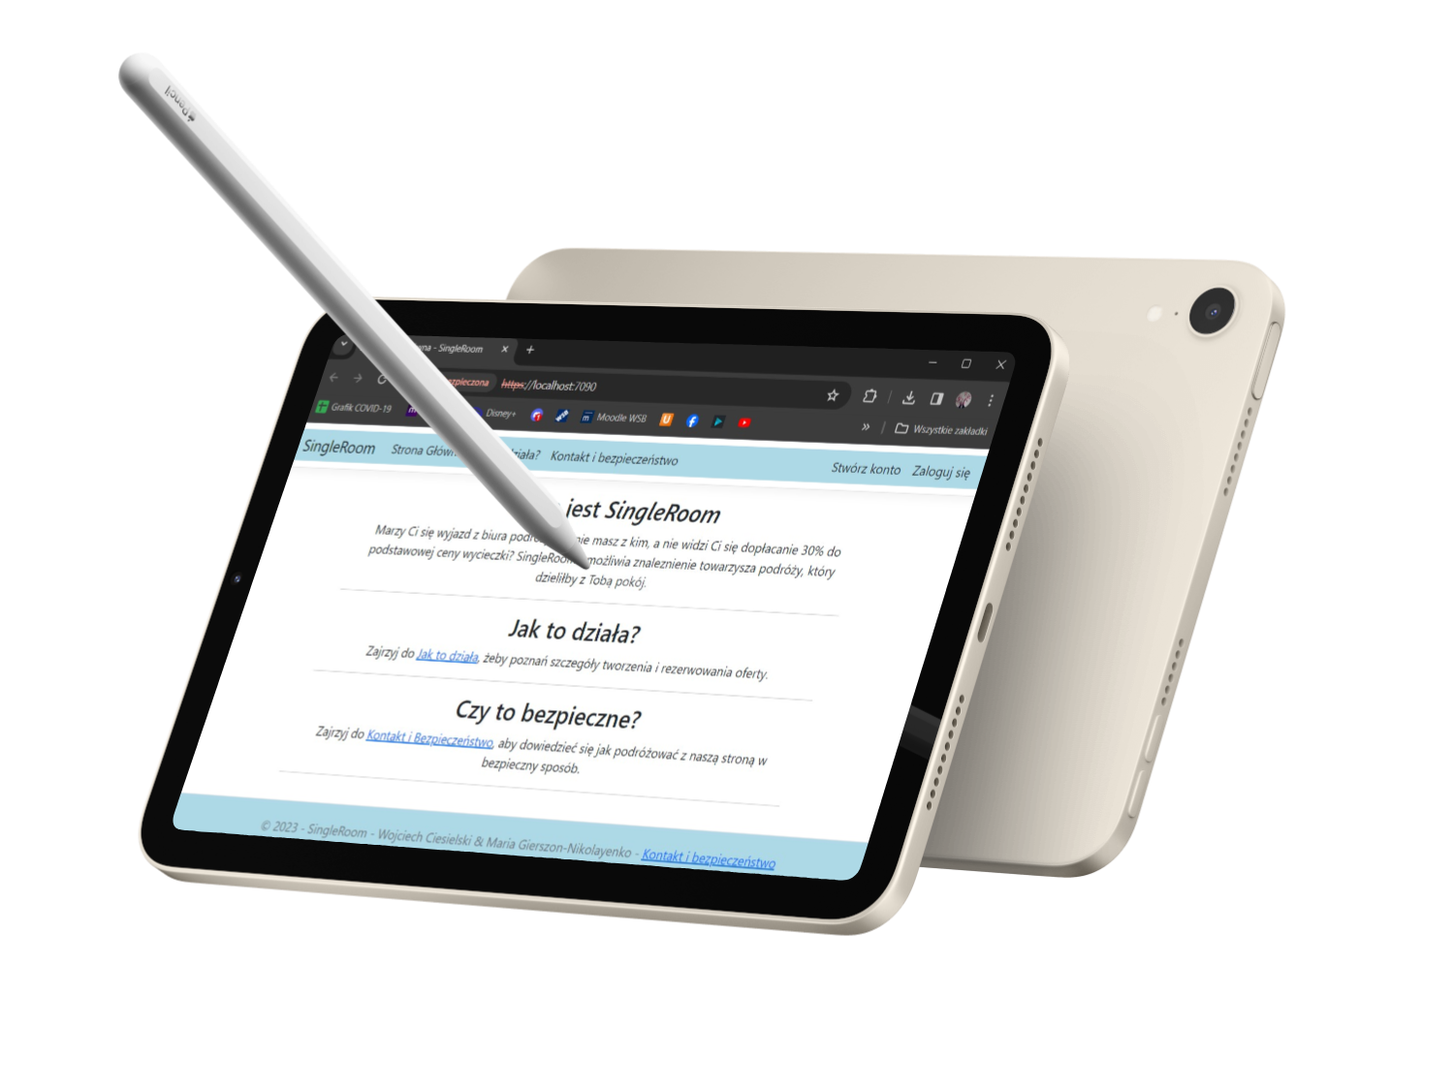
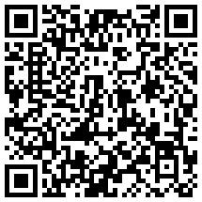


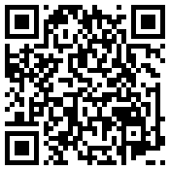
PRZYDATNE
LINKI
Trello
Repozytorium Github

Slide 11


MIŁEJ
PODRÓŻY
ravel
SingleRoom

Slide 12
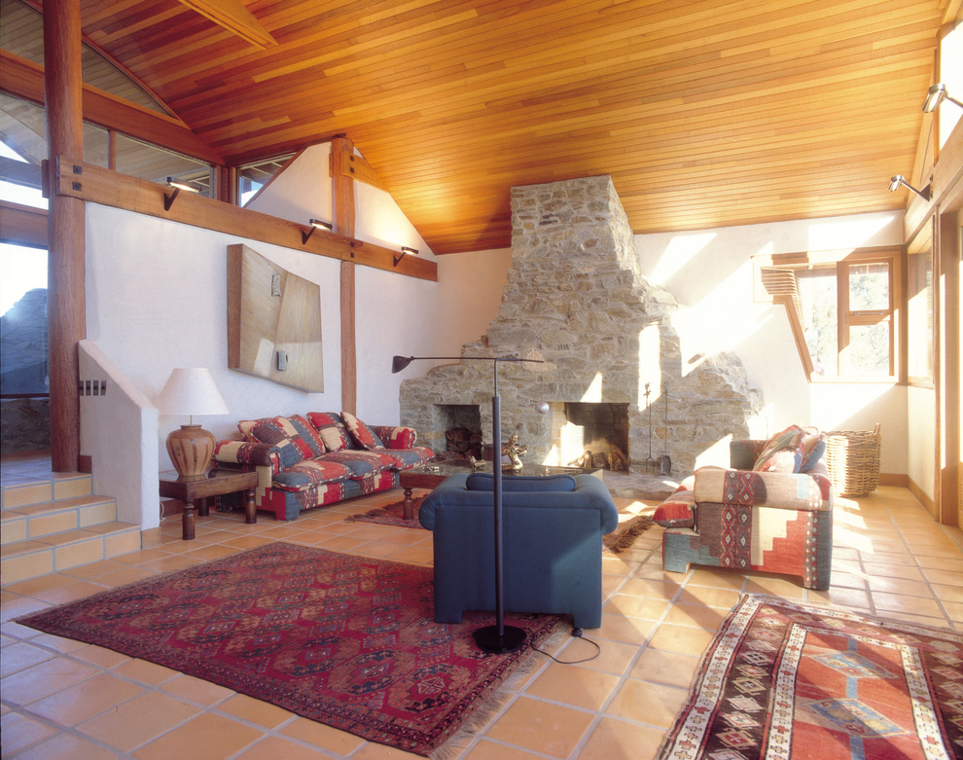
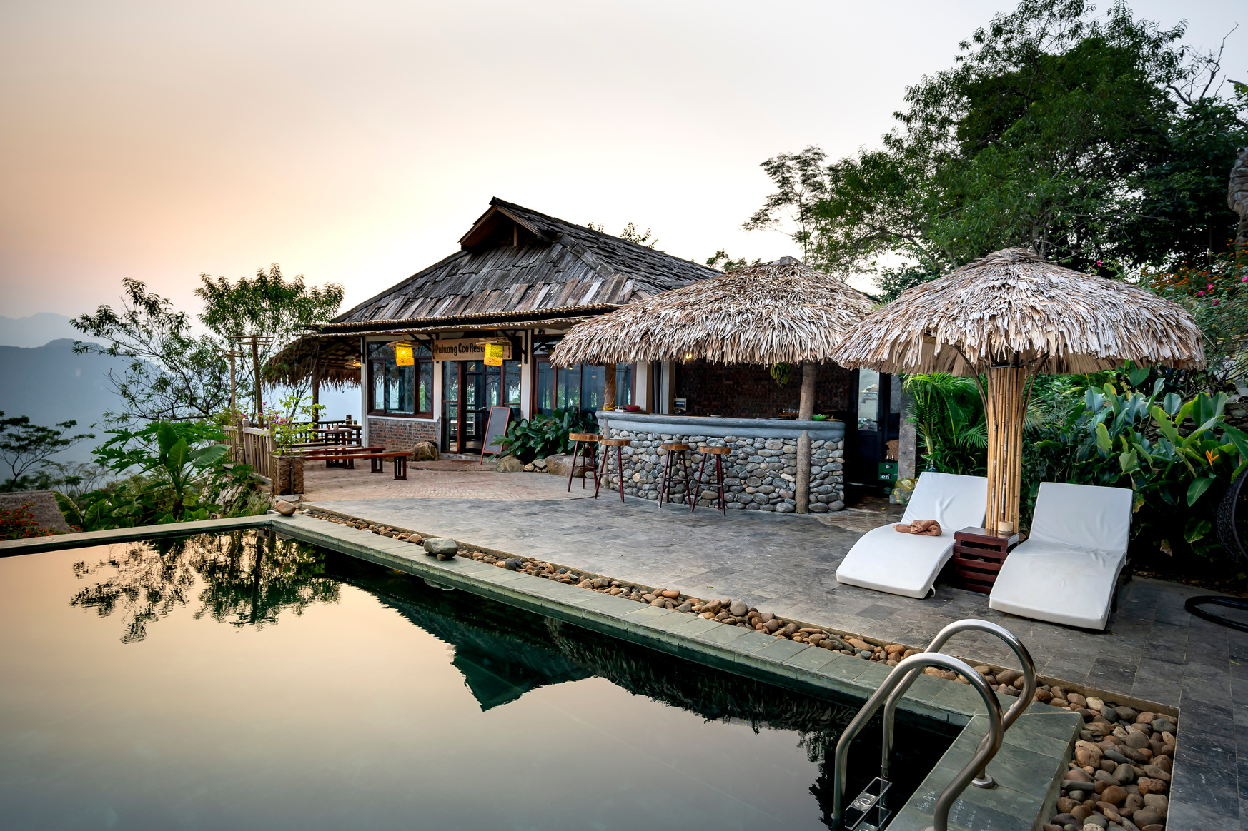

OUR
ACCOMODATIONS
Accomodation 1
Presentations are communication tools that can be demonstrations, lectures, speeches, reports, and more.
Accomodation 2
Presentations are communication tools that can be demonstrations, lectures, speeches, reports, and more.

Slide 13



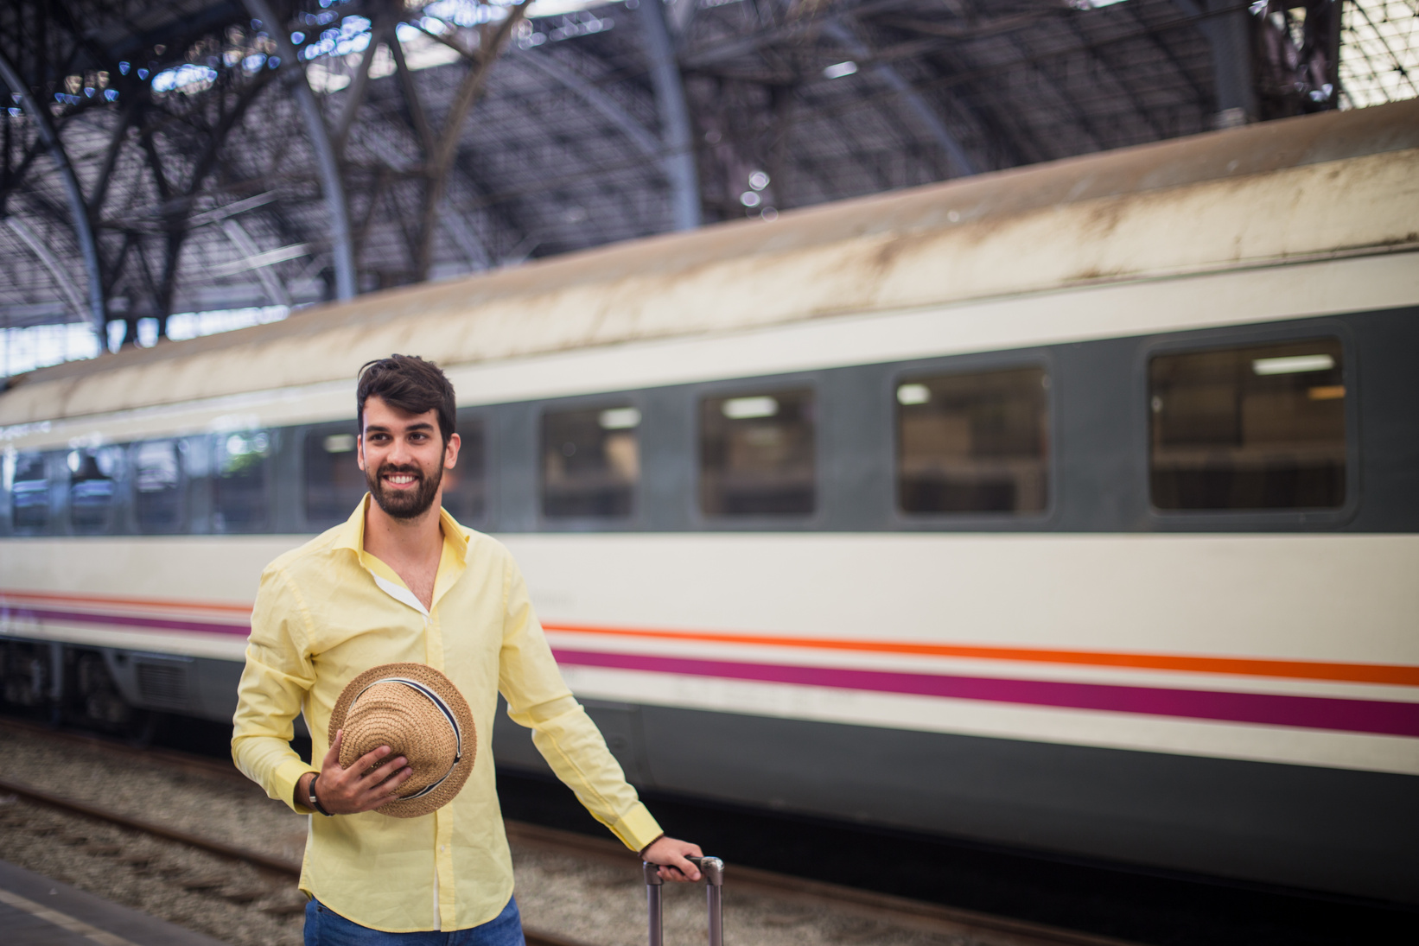

Samira Hadid
We just finished our trip. It was a great experience. Your services were 10 out of 10. 100% recommended.
WHAT
THEY SAY
Aaron Loeb
I would like to thank you and Adventure for the excellent service provided. The reservation process was excellent and flexible.

Slide 14




CONTACT
US
+123-456-7890
www.reallygreatsite.com
123 Anywhere St., Any City

